Slide 1

SEMAFORO PROFETICO
Una innovación del Seminario
Apocalipsis de nuestros simposiums
y clases de acuerdo con la biblia
EVENTO QUE YA SUCEDIÓ
SUCEDERA DESPUES DEL ARREBATAMIENTO, SUJETO A LA SOBERANIA DE DIOS
Alertas bíblicas
Profecía
Doble referencia
ESTA PROXIMO A SUCEDER ANTES DEL ARREBATAMIENTO DE LA IGLESIA CON ALGUN MARGEN DE TIEMPO
PUEDE SUCEDER ANTES O DESPUES DEL ARREBATAMIENTO DE LA IGLESIA
Escaso soporte biblico, sujeto a análisis
ALERTA ROJO . A PUNTO DE SUCEDER PRECEDE AL ARREBATAMIENTO

Slide 2


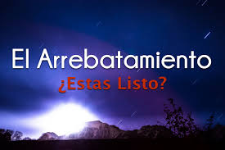
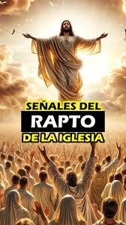
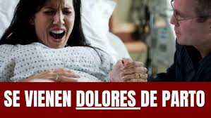
¿PORQUE EL ALERTA ROJO MAXIMO?
5.-ALERTA ROJO MAXIMO PELIGRO. MUY POSIBLE ARREBATAMIENTO EN CUALQUIER MOMENTO
4.-ALERTA ROJO MUY CERCA DEL ARREBATAMIENTO
3.-SEÑAL PROFÉTICA CUMPLIENDOSE ANTE NUESTROS OJOS
2.-CONDICION PROFETICA CRITICA. AFECTA A LA IGLESIA
1.-CONDICION CRITICA NORMAL EN EL TIEMPO ACTUAL-

Slide 3

Visite nuestra pagina web
www.seminarioapocalipsis.com
ALERTAS ROJAS
ALERTAS GLOBALES
SECCION MEDIO ORIENTE
TIENDA
PANORAMA MUNDIAL
DIAPOSITIVAS CONFERNCIAS DEL SEMINARIO
PELICULAS
AUDIOS
MATERIALES DE ESTUDIO
PROXIMAMENTE VIDEOS EN YOUTUBE DEL SEMINARIO Y MUCHO MAS .

Slide 4

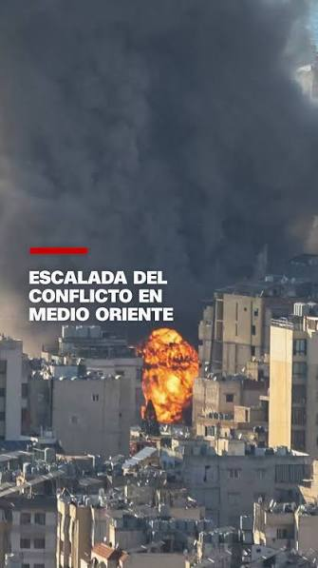
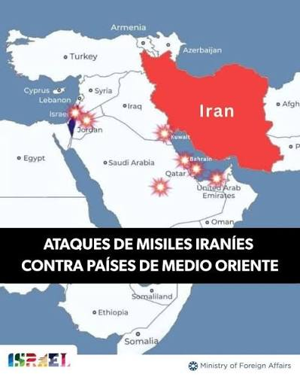

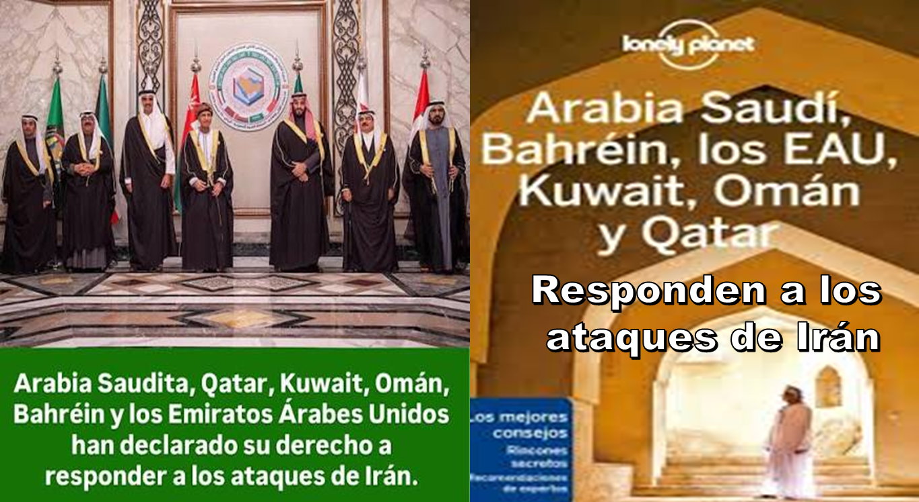
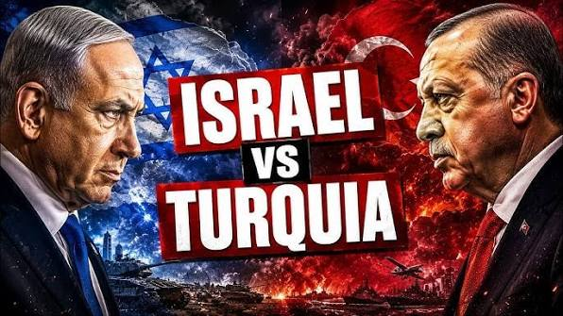
Todo indica que estamos en la recta final, no queda mucho tiempo
ESTAMOS EN MAXIMO
PELIGRO. PROFECIAS CUMOPLIENDOSE
EL ARREBATAMIENTO CADA VEZ MAS CERCA
VELEMOS

Slide 5

Una llamada de alerta a la iglesia que esta velando esperando a su Señor y rey
Debido a que estas cosas están sucediendo de manera muy rápida, y los niveles de alerta se incrementan Dios ha puesto en mi corazón poner 3 Señales, audibles y visibles .y estas son las siguientes
1.- se pondrá el texto bíblico. De Mateo 24:33 que no servirá para alentarnos unos a otros.
2.- Al final de cada conferencia escucharemos el canto El Rey ya viene
3.- Si ud ve estas dos cosas . Intensifique
Su oración y sea mas santo. Comprométase con Dios a ser mas fiel Lucas 16:10

Slide 6
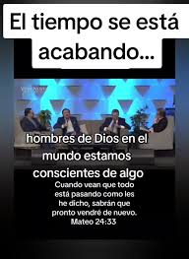
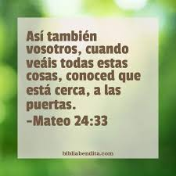

Slide 7

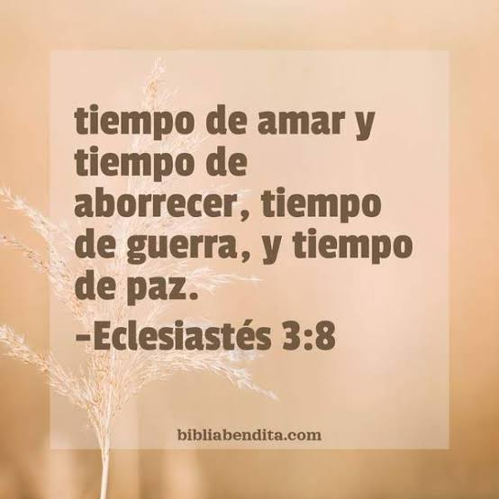
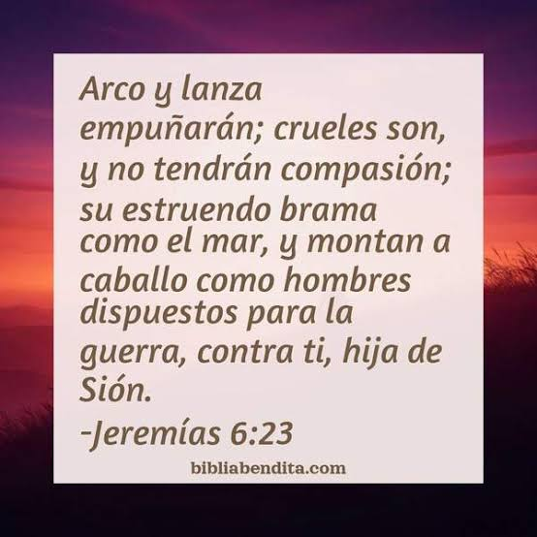

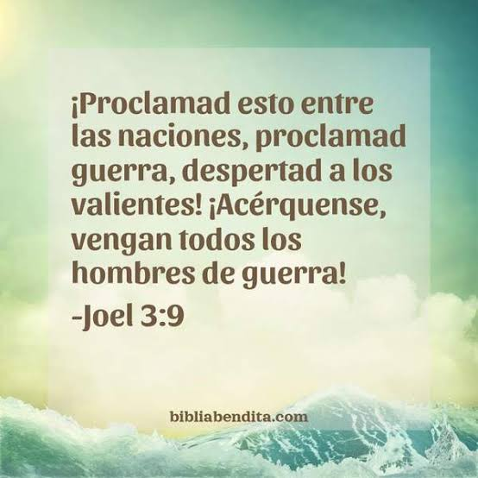
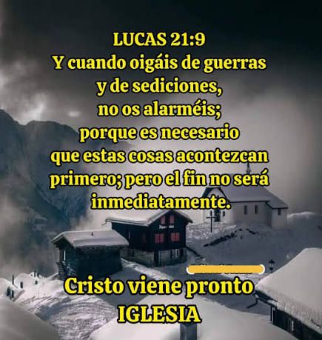
BASES BIBLICAS

Slide 8

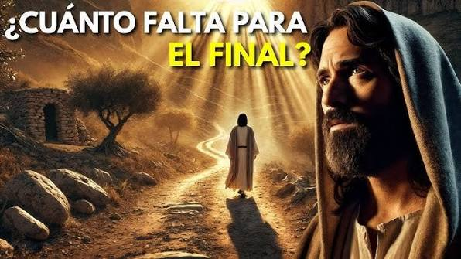

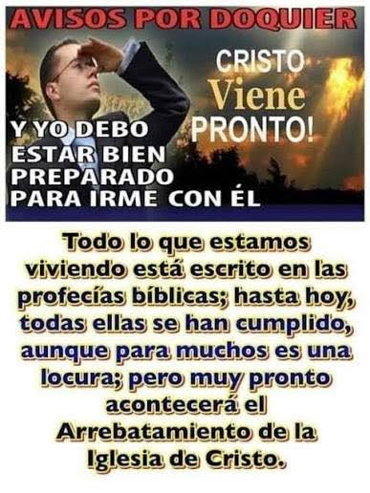
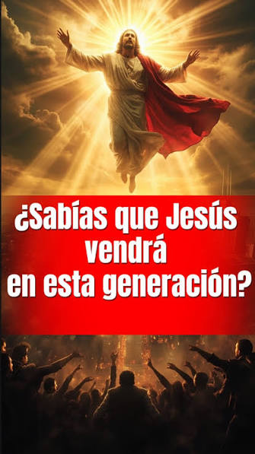

PROFECIA BIBLICA CUMPLIENDOSE ANTRE NUESTROS OJOS

